Slide 1
BÀI 2:
LÀM QUEN
VỚI CHƯƠNG TRÌNH
VÀ NGÔN NGỮ LẬP TRÌNH
Thời gian 2 tiết
Notes:
1

Slide 2
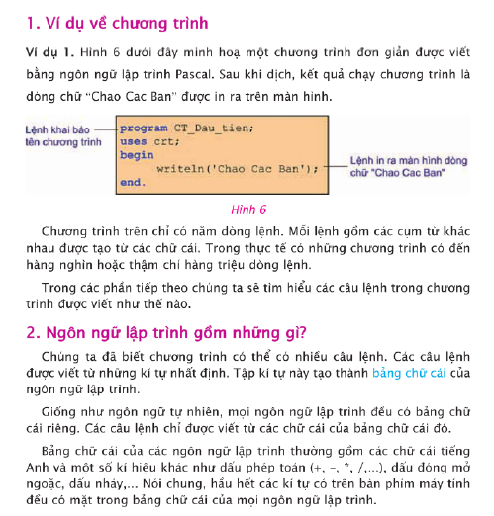

Slide 3
1.NGÔN NGỮ LẬP TRÌNH
Để viết được chương trình như trên thì ngôn ngữ lập trình cần có những phần nào?
Notes:
3

Slide 4
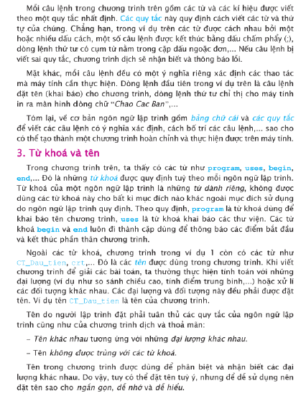

Slide 5
Từ khóa là gì?
Tên là gì?

Slide 6
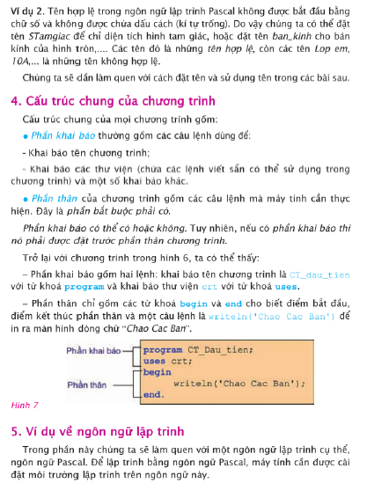

Slide 7

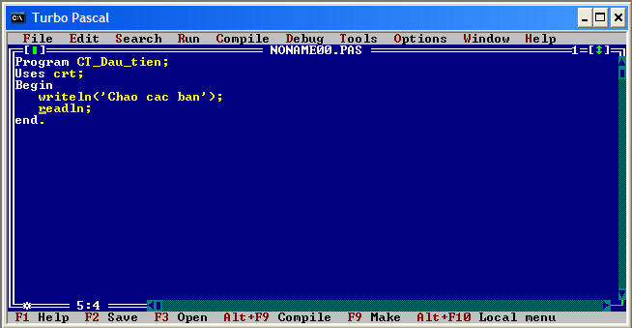
3.CẤU TRÚC CHUNG CỦA CHƯƠNG TRÌNH
Em hãy cho biết cấu trúc chung của chương trình gồm mấy phần?
Notes:
7

Slide 8
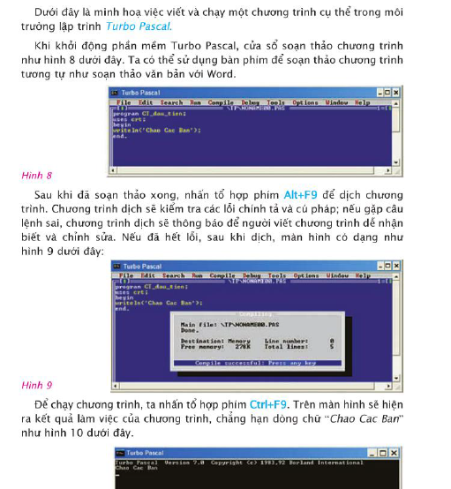

Slide 9
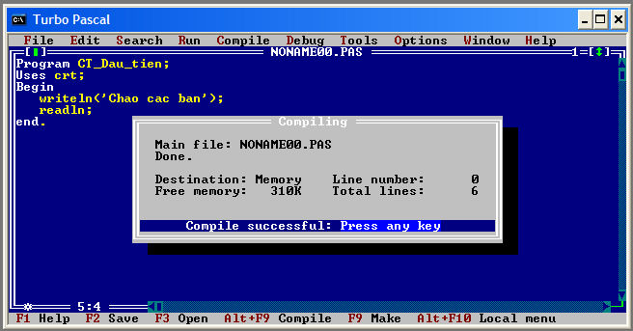
Sau khi gõ xong chương trình, để biết chúng ta gõ đúng hay sai thì chúng ta cần thực hiện thao tác nào?
Và làm thế nào để chạy chương trình?
Notes:
9

